Slide 1


شرکت تعمیرات و پشتیبانی نیروگاه های اتمی (تپنا)
Repair & Supporting of Nuclear power Plants. Co

Slide 2

وَ أَنْ لَیْسَ لِلإِنْسانِ إِلاّ ما سَعی (39) وَ أَنَّ سَعْیَهُ سَوْفَ یُری (40)
(آیات 39 و 40 سوره النجم )
و اینکه برای انسان جز حاصل تلاش او نیست (39) و [نتیجه] کوشش او به زودی دیده خواهد شد (40)

Slide 3
اهم فعالیت های نگهداری و تعمیرات
تعمیرات اساسی 2021-2
نیروگاه اتمی بوشهر

Slide 4

توقف 2021-2
نیروگاه اتمی بوشهر در تاریخ 11مهرماه 1400 به منظور اجرای دومین تعمیرات اساسی و هفتمین تعویض سوخت و سرویس و نگهداری و تعمیرات دوره ای تجهیزات به مدت 99.5 روز متوقف و در تاریخ 20 دیماه 1400 به شبکه برق سراسری متصل گردید) طبق برنامه اوليه 86.5 روز برآورد گردیده بود)
از مهمترین شاخصه های این دوره از توقف واحد می توان به موارد زیر اشاره نمود:
بار گذاری دومین سری نسل جدید مجتمع های سوخت (ТВС-2М) درقلب راکتور؛
برش نمونه شاهد راکتور و ارسال به کارخانه سازنده جهت انجام تست های مخرب ؛
راه اندازی و بهره برداری صنعتي سیستم كنترل آببندي مجتمع هاي سوخت ( سیپینگ )؛
انجام تعمیرات اساسی ژنراتور شامل: تعویض همه سر شینه های استاتور ژنراتور، نصب 11 عدد سنسور جدید، جابجا کردن محل اتصالات سنسورهای ویبره از روی دریچه بازدید به روی بدنه ژنراتور و انجام تنظیمات مجدد ویبره؛
بکارگیری تجهیزات جدید تست مولد بخار؛

Slide 5
هفتمین تعویض سوخت سالیانه (سیکل هشتم)
بارگیری 35 کانتینر خالی حمل و نگهداری مجتمع سوخت تازه و انتقال به فرودگاه و تحویل آنها به پیمانکار؛
دریافت و پذیرش 25 کانتینر حاوی 49 مجتمع سوخت تازه از پیمانکار در فرودگاه و انتقال آنها به نیروگاه اتمی بوشهر جهت استقرار و نگهداری در ساختمان انبار نگهداری کانتینرهای سوخت تازه (2ZK0)؛
تخلیه کامل 163 مجتمع سوخت و میله های جاذب سیستم کنترل و حفاظت راکتور از درون قلب راکتور و انتقال به استخر سوخت همزمان با انجام کنترل نفوذ ناپذیری مجتمع های سوخت با سیستم سیپینگ؛
بارگذاری 163 عدد مجتمع های سوخت تازه (97 عدد مجتمع سوخت تیپ جدید TBC-2M و 66 عدد تیپ قدیم УТВС درون قلب راکتور)؛

Slide 6
دستاوردهای مهم این توقف
دمونتاژ و مونتاژ کلیه اجزا اصلی راکتور به همراه بازرسی کامل و انجام تست های دوره ای؛( 96% کار مستقل)
مشارکت حداکثری در فرآیند برش نمونه های شاهد از پوسته اصلی راکتور (برای اولین بار)؛
اصلاح خطای مونتاژی نشیمنگاه چاهک کانتینری حمل سوخت مصرف شده (پیشنهادکارخانه سازنده: انعقاد قرارداد جدید اصلاحی و خرید نشیمنگاه جدید یا خرید نشیمنگاه با ضربه گیر)؛
طراحی، ساخت و بهره برداری از تجهیزات تمیزکاری کف چاهک راکتور، پوسته داخلی راکتور؛
کسب توافق همکاری دوجانبه با شرکت O&M مپنا؛
پذیرش بیش از 950درخواست کار در کارگاه های تعمیرات و ساخت / ترمیم بیش از 4500 قطعه کار؛
استفاده محدود از پرسنل تامین نیرو و عدم برونسپاری احجام تعمیرات تجهیزات مکانیکی به پیمانکاران ایرانی با هدف تصدی کامل فعالیت های تعمیرات و کاهش تردد و کنترل افراد به دلیل ادامه پاندومی کویید 19.

Slide 7
دستاوردهای مهم این توقف
استفاده از دستگاه جدید تست کلکتورهای مولد بخار ساخت کشور کرواسی (دستگاه KOSIS) جهت بازرسی تیوب های مولد بخار شماره یک توسط شرکت پیمانکار خارجی KONHA و استقلال از شرکت نیکیمت (برای اولین بار)؛
انجام این مهم آغاز تصدی گری فعالیت های پیمانکار خارجی در حوزه آزمایشگاه مواد می باشد که با تست کلکتورهای مولد بخار شماره یک بوسیله دستگاه اتوماتیک، شامل: مونتاژ/ كاليبره دستگاه/ بازرسی کنترل تلويزيوني سرجوشهای درون کلکتورها/تست ادیکارنت تیوب لوله ها و لیگامنت ها/ (به كمك دستگاه جدید تست کلکتورهای مولد بخار شرکت KONHA کشور کرواسی، 4200 نفرساعت صرفه جويي نسبت به دستگاه مشابه روسي) به همراه آموزش تئوري و عملي شروع گردیده است.
کاهش تقریبی 50 درصد در احجام واگذاری / استفاده از خدمات پشتیبانی فنی تعمیرات حوزه تجهیزات مکانیک پیمانکار روس در مراحل 7 و 8 قرارداد تعمیرات PPM/T-4100-Sep2017
ذخیره شدن حدود 78000 نفر ساعت از حجم قرارداد مربوط به پیوست یک و هفت قرارداد PPM/T-4100-Sep2017؛

Slide 8
دستاوردهای مهم این توقف
تعویض خارج از برنامه استاتور الکتروموتور پمپ اصلی سیرکوله مدار اول(پمپ شماره 3)،
انتقال استاتور رزرو از انبار ZU.1 به سالن مرکزی و انتقال استاتور معیوب به انبار با میزان آزادی عبوری حداکثر 4 سانتیمتر از گذرگاه ورودی ساختمانZA ؛
تعویض استاتور بدون جابجایی روتور از طریق بالاکشیدن استاتور با فاصله هوایی حداکثر 3.1 میلیمتر .
اصلاح کابلهای ارتباطی 4 مجموعه از سنسورهای اندازه گیری شار نوترون دیواره بتنی راکتور و در نتیجه عدم نیاز به مدرنیزاسیون فوری سیستم و صرفه جویی ارزی 1میلیون یورویی؛
مدرنیزاسیون وتعویض چاشنی انفجاری 550 کپسول پودری با همکاری شرکت صا ایران؛

Slide 9
پیمانکاران شرکت تپنا درتعمیرات اساسی سال 1400
ردیف | عنوان پیمانکار | موضوع قرارداد | جمع کل
1 | ماهان اتصال جی | تامین نیروی کارگر فنی و استاد کار | 122
2 | تهران جوان | اجرای عایق کار ، داربست بند و نقاش | 76
3 | کیفیت آزما | تامین نیروی کارگر فنی و استاد کار | 76
4 | دریا شکوه قشم | عملیات غواصی | 4
5 | دیزل سنگین | سرویس و تعمیر ژنراتور دیزل ژنراتور | 8
6 | مپنا | نظارت بر تعمیر توربین و انجام فعالیت های نگهداری و تعمیرات توربین | 8
7 | جمکو | سرویس و تعمیر پمپ الکترومتور های پمپ مدار اصلی | 9
8 | متانیر | سرویس و تعمیر سوئیچ گیر ها و پنل ها | 18
9 | پریمان دشتستان | تهیه و توزیع غذا در تعمیرات نیمه اساسی سال 1400 | 3
10 | گلایل رنگ لیان | اجاره ده دستگاه خودرو | 3
11 | ماهان اتصال جی | تعمیر جرثقیل قطبی واحد یک | 6
12 | درین بار لیان | حمل سوخت نیروگاه اتمی بوشهر | 8
13 | پیام ارتعاشات | تست ضربه شین های انتهایی ژنراتور | 2
14 | قایق | اجاره قایق با ناخدا | 1
15 | البرز پترو ایده توس | تعمیر بخشی از ولوهای نیروگاه | 6
16 | مهندسین مشاور افق هسته ای | مستند سازی تعمیرات | 2
17 | شرکت ماشین افزار مکث | انجام ماشین کاری فلنج اصلی پمپ مدار اول و فیلتر RN13N001 | 4
18 | روس اتم سرویس حوزه اجرا | اجرای فعالیت های تعمیرات تجهیزات مهم و اصلی | 56
 | روس اتم سرویس حوزه پشتیبانی فنی نت | تامین نیرو | 43
 |  |  | 455

Slide 10
پیمانکاران شرکت تپنا درتعمیرات اساسی سال 1400
ردیف | شرکت | فعالیت برونسپاری شده | مدیریت درخواست کننده
18 | شرکت تعمیرات نیروگاهی ایران | ماشین کاری گلند آبندی ژنراتور | برق
19 | شرکت تجهیز آراد نوین پارس | تعویض و اصلاح تیغه های آبندی یاتاقان توربین | دوار
20 | البرز پترو ایده توس | انجام پوشش ضد خوردگی پروانه پمپ VC | دوار
21 | سازه های یاتاقان شهریار | بابیت ریزی 2 عدد یاتاقان الکتروموتور TH | برق
22 | نوین یاتاقان نیروی شهریار | بابیت ریزی یاتاقان های الکتروموتور RR | برق
23 | نوژان سیال | ساخت چهار عدد چک هیدرولیک مخصوص مبدل های صفحه ایی | پشتیبانی
24 | فن ژنراتور | تعمیر الکترومگنت | ابزار دقیق
25 | شركت ايده گستر كاوه | تامين قطعات يدكي دستگاه لپينگ-سفارش تامين هدهاي CBNدستگاه يونيگريند | استاتیک
26 | شركت دلتا صنعت شريف | تامين يونيت دستگاه الايمنت ليزري | دوار
27 | گروه صنعتي هندليفت | ميزكار هيدروليكي | استاتیک
28 | سيم پيچ تكنيكال | تعمیر الکتروموتور | سيم پيچ تكنيكال
29 | صنعت مس خاتون | خرید مسباره | پشتیبانی تعمیرات
30 | شركت گاما و جوشا | تامين دستگاه جوش | جوش و مونتاژ

Slide 11
پیمانکاران شرکت بهره برداری درتعمیرات اساسی سال 1400
رديف | نام شركت | حوزه فعاليت
1 | شركت شمس عمران | تعميرات ساختمان پمپ خانه ساحلي
2 | شركت ارمغان صنعت سيراف | بازرسي كلكتورهاي مولد بخار
3 | شركت متانير | تعويض شيلنگ هاي بريكر پست 400 كيلوولت
4 | شركت جمكو | تعمير الكتروموتور پمپ vc
5 | شركت اركان گاز | تامين گاز هيدروژن موردنياز
6 | شركت توليد اكسيژن آذرخش جنوب | تامين گازهاي صنعتي موردنياز
7 | شركت پارس اسيا آرون | تصفيه روغن فركوئل
8 | شركت فراصوت صنعت | تامين تجهيزات وان اكتيوزدايي
9 | شركت آذران پوشش بسپار | تامين مصالح ضد اسيد جهت محوطه مخازن و پمپ هاي اسيد سولفوريك و سود
10 | شركت رهام گاز | تامين گاز مبرد R22

Slide 12

نیروی انسانی فعال دوره توقف واحد
شرکت | تعداد نیرو | میانگین روز موثر تعمیرات | نفر ساعت | سهم مشارکت
تپنا، کارکنان اجرایی تعمیرات از مدیریت های شرکت بهره برداری و پیمانکاران ایرانی | 817 | 71 | 638077 | 94%
پیمانکار روس - اجرایی | 56 | 47 | 21056 | 3%
پیمانکار روس - پشتیبانی فنی | 43 | 56 | 19264 | 3%
مجموع | 916 |  | 678397 | 100%

Slide 13
جدول آماری تعمیرات تجهیزات مکانیک
مجری | برنامه ریزی شده | خارج برنامه | كل
تعمیرات راکتور، تعویض سوخت و جابجایی تجهیزات سالن راکتور | 66 | 5 | 71
تعمیرات تجهیزات دوار | 198 | 115 | 313
تعمیرات تجهیزات استاتیک | 2206 | 310 | 2516
تعمیرات تجهیزات سرمایش و تهویه مطبوع | 554 | 245 | 799
فعالیت های جوش و مونتاژ | 162 | 139 | 301
فعالیت های پشتیبانی تعمیرات و کارگاه ها | 3076 | 1072 | 4148
اجرای تست های هیدرولیک | 47 | 13 | 60
مجموع | 6309 | 1899 | 8208

Slide 14
جدول آماری تعمیرات تجهیزات الکتریک
رديف | گروه | تعداد
1 | گروه مکانیزم های دوار | 194
2 | گروه تجهيزات فشار متوسط و ضعيف | 48
3 | گروه تجهيزات فشار قوی | 66
4 | گروه رله و حفاظت | 73
5 | گروه تجهيزات تغذیه بدون وقفه | 48
مجموع |  | 429
مکانیزم های دوار شامل انجام تعمیرات اساسی ژنراتور، دیزل ژنراتورو الکتروموتورها
تعویض خارج از برنامه استاتور الکتروموتور پمپ اصلی سیرکوله مدار اول(پمپ شماره 3)،
تجهيزات فشار متوسط و ضعيف شامل تعمیرات اساسی شین ها و تابلوهای 0.4 کیلوولت؛
تجهيزات فشار قوی شامل تعمیرات جاری تجهیزات در پست 400 کیلو ولت و تعمیرات جاری ترانسها؛
رله و حفاظت شامل سرويس فني شین و تابلوهای 0.4 کیلوولت، سرویس فنی حفاظتهای ژنراتور و ترانس، کلید قدرت، سرویس فنی مجموعه المان های سسیتم تحریک اصلی؛
تجهيزات تغذیه بدون وقفه شامل سرویس فنی اینورتر تکفاز، سه فاز و سولزر، سرویس فنی شین جریان مستقیم وشارژ ودشارژباتری.

Slide 15
جدول آماری تعمیرات تجهیزات کنترل و ابزار دقیق
ردیف | نوع فعالیت گروه ها | تعداد | نفرساعت
1 | گروه سیستم های پایش، کنترل و عیب یابی | 2759 | 1834
2 | سیستم‌های کنترل و حفاظت راکتور | 1203 | 3667
3 | سیستم های کنترلی سطح بالا | 2012 | 5532
4 | سیستم های اعلان و اطفاء حریق اتوماتیک | 7002 | 9734
5 | سیستمهای کنترل محلی | 85 | 6337
6 | ولوها و رگولاتورها | 4190 | 17590
7 | شیفت کنترل و ابزار دقیق | 22213 | 10596
8 | سنسورها و تجهیزات اندازه گیری | 9105 | 13658
9 | سیستم های کنترل سطح میانی | 399 | 4425
10 | مجموع (نفر ساعت) |  | 59715

Slide 16
اهم فعالیت های آزمایشگاه مواد
انجام تست هاي غيرمخرب خطوط جوش و فلز اصلي لوله ها، تجهيزات و سيستم هاي مهم براي ايمني نيروگاه، بر اساس برنامه كاري تهيه شده ( حدود 25400 نفر ساعت)؛
تست پوسته و تجهیزات اصلی داخل راکتور با استفاده از دستگاه اتوماتیک CK27 شامل: کنترل چشمی و تست التراسونیک خطوط جوش اصلی پوسته راکتور (حدود 11200 نفر ساعت)؛
برش نمونه هاي شاهد پوسته راكتور (نمونه هاي حرارتي و تشعشي)؛
تهيه برنامه كاري و نقشه هاي كنترلي تعميرات؛
انجام كنترل فني و اندازه گيري نقاط كنترلي تجهيزات در حال تعمير، شامل حدود 11000 نقطه كنترلي ( حدود 5200 نفر ساعت)

Slide 17
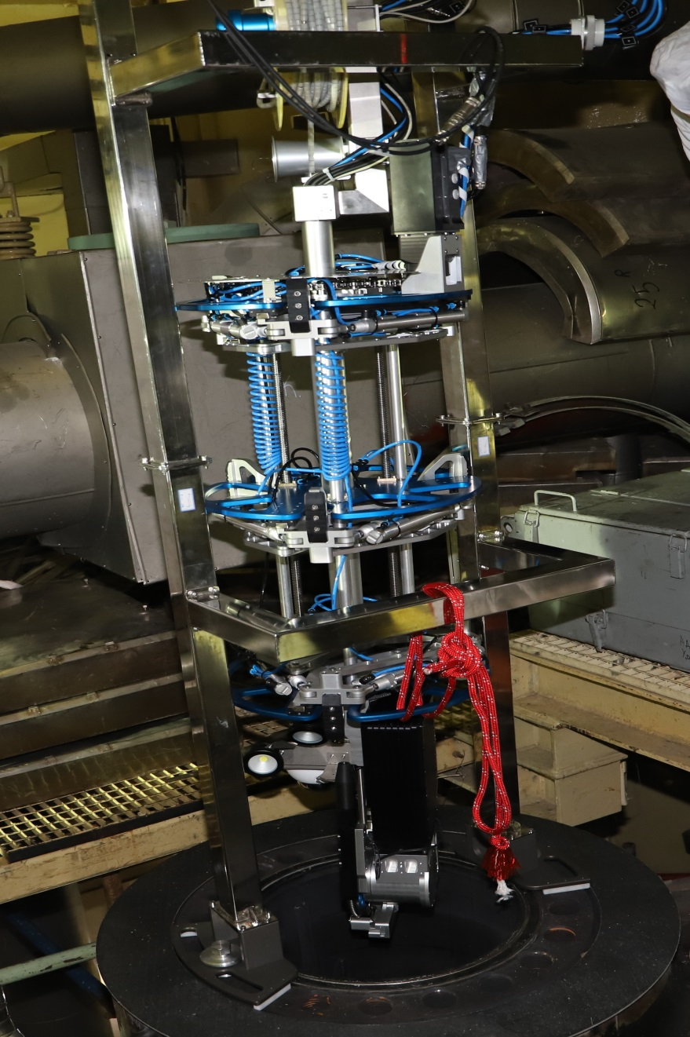
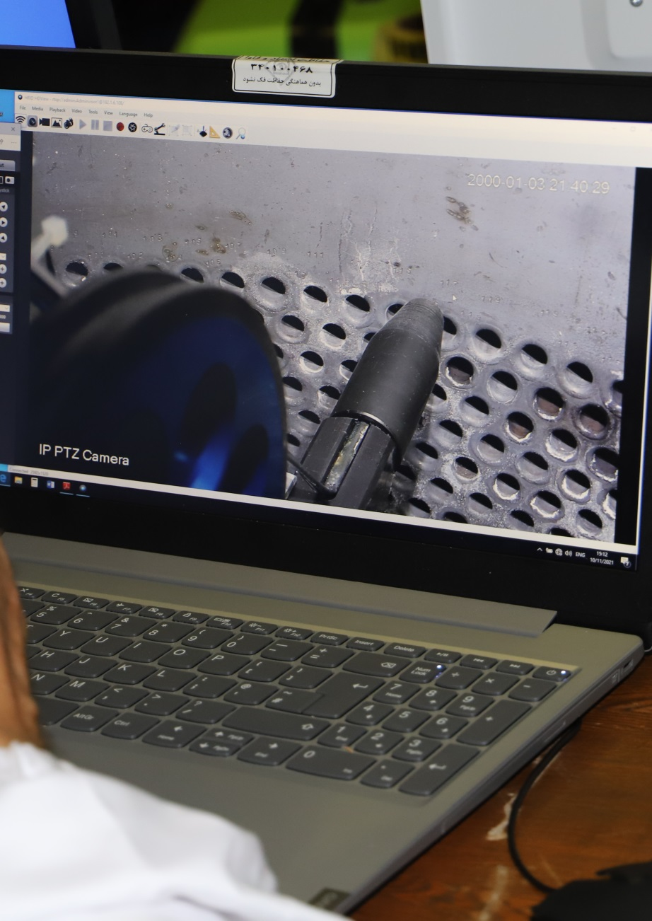
دستگاه جدید تست کلکتورهای مولد بخار (دستگاه KOSIS)

Slide 18
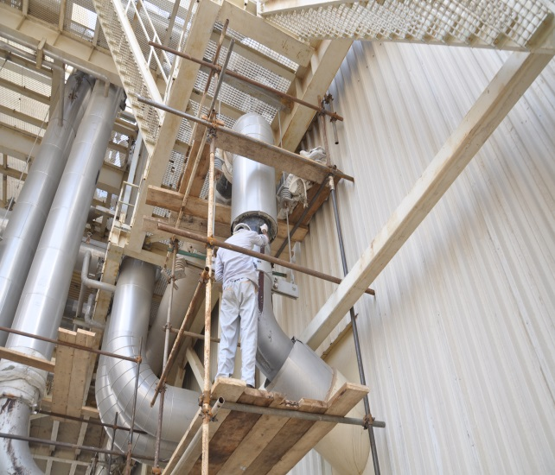
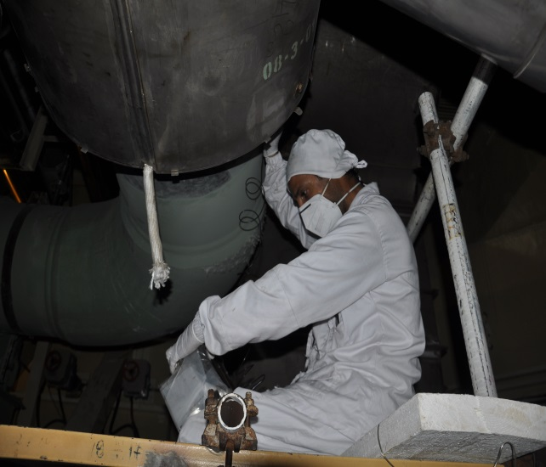
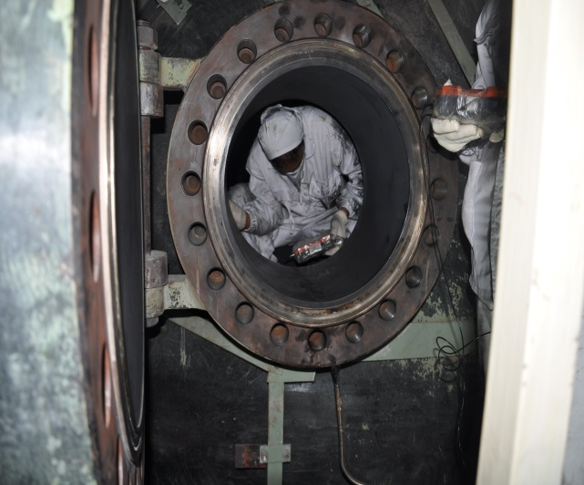
اهم فعالیت های آزمایشگاه مواد

Slide 19

احجام تعمیراتی مهم
نوع تعمیر | عنوان تجهیز | AKZ |  | نوع تعمیر | عنوان تجهیز | AKZ
رفع عیب | پمپ اصلی مدار اول | YD20D001 |  | تعمیر اساسی | مولد بخار | YB10W001
رفع عیب | پمپ برداشت و تغذیه مدار اول | TA31D001 |  | تعویض | گرمکن های الکتریکی جبران کننده فشار مدار اول | ТЭН-YP10B001
تعمیر اساسی | پمپ خنک کننده میانی مدار اول | TF21D001 |  | تعمیر اساسی | مخزن سیستم خنک کننده اضطراری راکتور | YT11B001
تعمیر اساسی | پمپ خنک کننده نرمال و اضطراری راکتور | TH10,30D001 |  | تعمیر اساسی | شیر تخلیه بخار سوپر هیت به کندانسور | RD51S010
تعمیر اساسی | پمپ اصلی مدار اول | YD40D001 |  | تعمیر اساسی | استاپ ولو فشار قوی توربین | SA03S010 , SA13S020
بازبینی یاتاقان شعاعی – محوری | پمپ اصلی مدار اول | YD10D001 |  | تعمیر اساسی | شیر بای پس بخار توربین به کندانسور | SF16S001

Slide 20
احجام تعمیراتی مهم
نوع تعمیر | عنوان تجهیز | AKZ |  | نوع تعمیر | عنوان تجهیز | AKZ
تعمیر اساسی | پمپ خنک کننده اضطراری-آب دریا | VE23D001 |  | تعمیر اساسی | پمپ تغذیه کمکی | RR22D001
تعمیر جاری | فیلتر های مکانیکی | VL91,93,94N001 |  | تعمیر اساسی | پمپ خروجی سپراتور | RG22D001
تعمیر اساسی | فیلتر گردان (آب دریا) | VA41,42N001 |  | تعمیر اساسی | پمپ کندانس اصلی | RM11D001
تعمیر اساسی | پمپ تغذیه اضطراری | RS22D001 |  | تعمیر اساسی | مبدل صفحه ای | VJ10,20,30,40B001
تعمیر اساسی | دیزل ژنراتور | GY20D001 |  | تعمیر اساسی | پمپ خنک کننده اضطراری-آب دریا | VE42D001
تعمیر اساسی | دیزل ژنراتور | GY30D001 |  | تعمیر اساسی | پمپ خنک کننده اصلی (آب دریا) | VC30D001

Slide 21
مهمترین اقدامات انجام شده در راستای کاهش هزینه و صرفه جویی ارزی
استند تست نمونه های شاهد؛
سپر حفاظت بیولوژیکی راکتور؛
تجهیزات تمیزکاری کف چاهک راکتور؛
رفع عیب خوردگی سطح آببندی فلنچ اصلی پمپ RCP ؛
تعميرات اساسي دو دستگاه ديزل هاي اضطراري سيستم ايمني.

Slide 22
استند تست نمونه های شاهد
این استند در واقع داخل راکتور را شبیه سازی می کند تا دستگاه برش نمونه های شاهد CKA5408 روی آن قرار گرفته و از صحت عملکرد دستگاه قبل از انتقال به سالن راکتور، اطمینان حاصل شود. در ابتدا طراحی این استند خاص از طرف پیمانکار روس عنوان گردید و طی مکاتبات انجام شده درخواست 83000 یورو جهت طراحی و تهیه مدارک فنی و مبلغ 30000 یورو برای نظارت بر ساخت و تایید این استند در ایران را مطرح کردند. طی جلسات برگزار شده مقرر شد که برای کاهش هزینه ها، محاسبات و طراحی استند توسط مدیریت طراحی و مهندسی تعمیرات شرکت تپنا انجام شده و تایید مدارک و همچنین نظارت بر ساخت آن برعهده پیمانکار روس گذارده شود و به این روش 83000 یورو درمخارج نیروگاه صرفه جویی شود.
وزن طرح روسی 34 تن بود و از فولاد ضد زنگ طراحي شده بود، درصورتیکه استند طراحی شده 10 تن وزن داشته و تقریبا تمام آن با فولاد ساختمانی ساخته شد که صرفه جویی هنگفتی در خرید مواد اولیه را به دنبال داشت.
این استند در شهریور 98 توسط تیم مونتاژ شرکت تپنا ساخته شد و در آبان ماه تست برشکاری نمونه های شاهد با موفقیت روی آن انجام شد. این استند در تعمیرات اساسی راکتور در دومین توقف سال 2021 (پاییز 1400) مورد استفاده قرار گرفت.

Slide 23
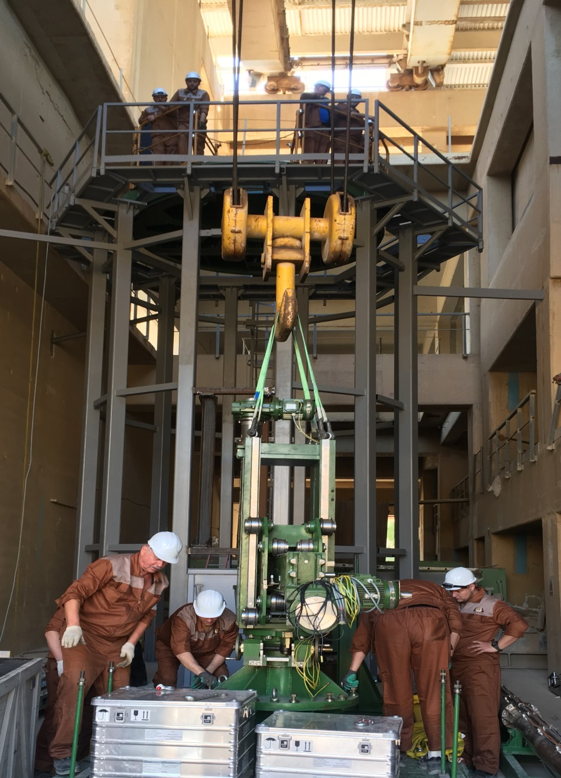
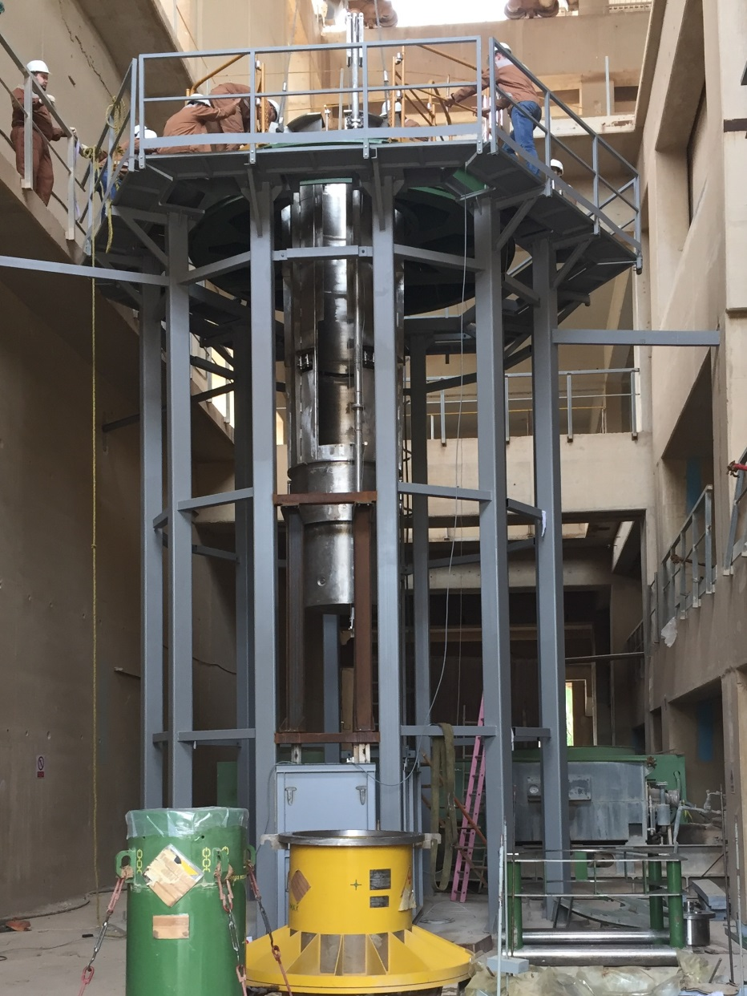
دستاوردهای مهم این توقف
بهره برداری عملیاتی از استند تست نمونه های شاهد (برای اولین بار)؛

Slide 24
سپر حفاظت پرتویی راکتور در زمان تعمیرات
به جهت انجام برخی بازدید ها و تست ها، در زمان توقف واحد جهت تعمیرات اساسی پوسته داخلی راکتور می باید از داخل راکتور خارج شود که به علت آلودگی زیاد آن لازم است توسط این سپر حفاظتی محدود گردد. با توجه به موفقیت استند تست نمونه های شاهد، از ابتدا تصمیم گرفته شد که طراحی آن توسط شرکت تپنا انجام شود ولی به جهت اینکه این سازه 40 تنی بطور مستقیم روی راکتور نصب می شود، لازم و ضروری بود تا تاییدات شرکت های صاحب صلاحیت طراحی روس هم گرفته شود. این شرکت ها فقط برای تایید نقشه ها و محاسبات مبلغ 40000 یورو درخواست کرده بودند.
هزینه طراحی حدود 110000 یورو توسط پيمانكار برآورد گردید.
با هدف کاهش هزینه های شرکت بهره برداری، کلیه محاسبات و طراحی در داخل شرکت تپنا انجام پذیرفت و طرح مذکور برای بررسی در اختیار پیمانکار قرار گرفت.
پس از رفع ملاحظات و کسب تاییدیه های لازم، سپر حفاظتی مذکور ساخته و جهت استفاده در تعمیرات اساسی راکتور در دومین توقف سال 2021 (پاییز 1400) مورد استفاده قرار گرفت.

Slide 25
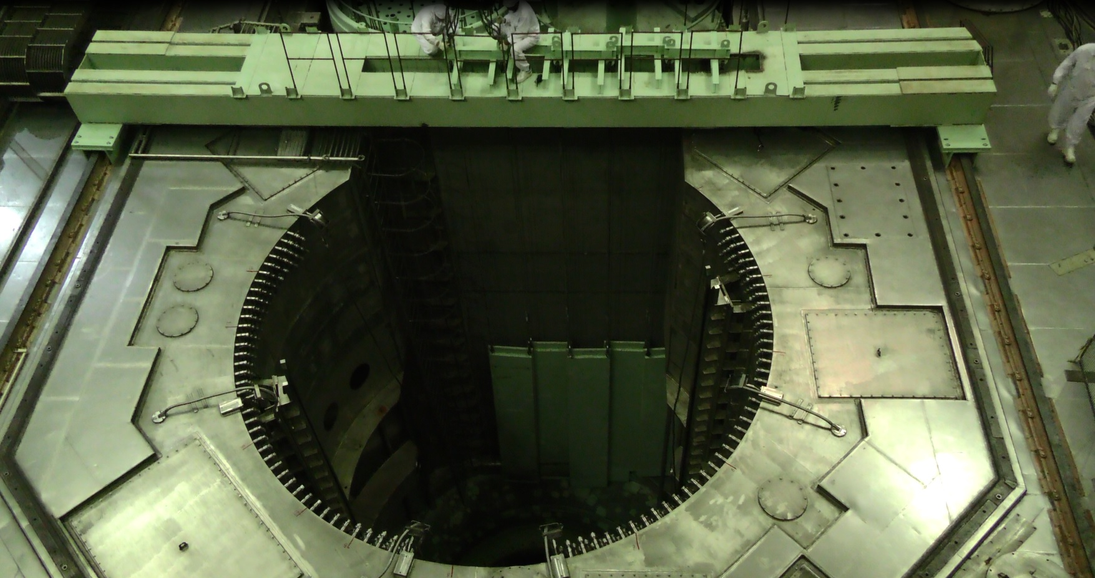
دستاوردهای مهم این توقف
نصب سپر حفاظ بیولوژیکی در چاهک راکتور جهت کاهش پرتوگیری کارکنان (برای اولین بار)؛

Slide 26
تجهیزات تمیزکاری کف چاهک راکتور
به دلیل عبور جریان آب در راکتور احتمال ورود ذرات خارجی به داخل آن وجود داشته و این ذرات در کف راکتور ته نشین می گردد. در تعمیرات اساسی راکتور در دومین توقف سال 2021 (پاییز 1400) طبق برنامه، پوسته راکتور خارج شده و فرصت مناسبی بود که ذرات ته نشین شده در کف راکتور و استکانی های چاهک آن خارج شود.
پیشنهاد پیمانکار روس فروش تجهیزی با قیمت تقریبی 104/000/000/000 ریال در سال 1396 بوده است.
درنهایت طرح مشابه با کارآیی لازم توسط واحد طراحی و مهندسی شرکت تپنا ساده سازی شد و با حدود قیمت 250 میلیون ریال در در کارگاه داخلی نیروگاه اتمی بوشهر ساخت و مونتاژ شد.
تجهیزات ساخته شده در توقف پاییز 1400 جهت تمیزکاری کف چاهک مورد استفاده قرار گرفت و عملیات مذکور با کسب نتایج رضایت بخش به انجام رسید.

Slide 27
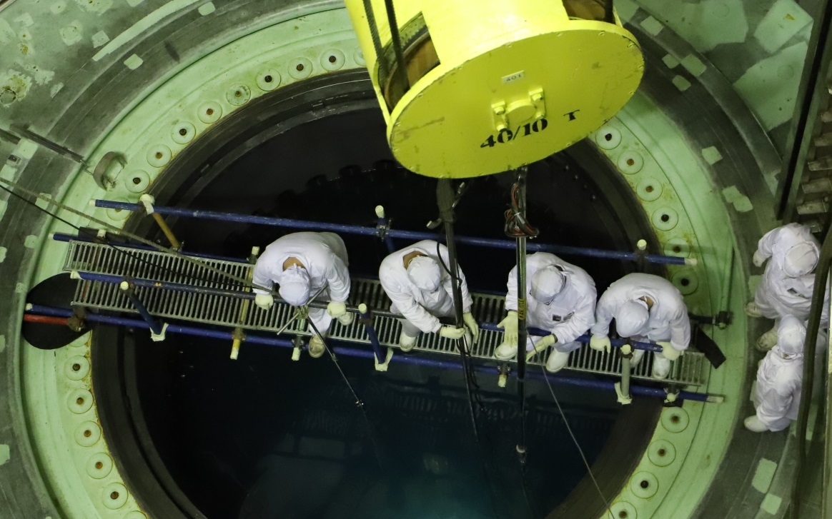
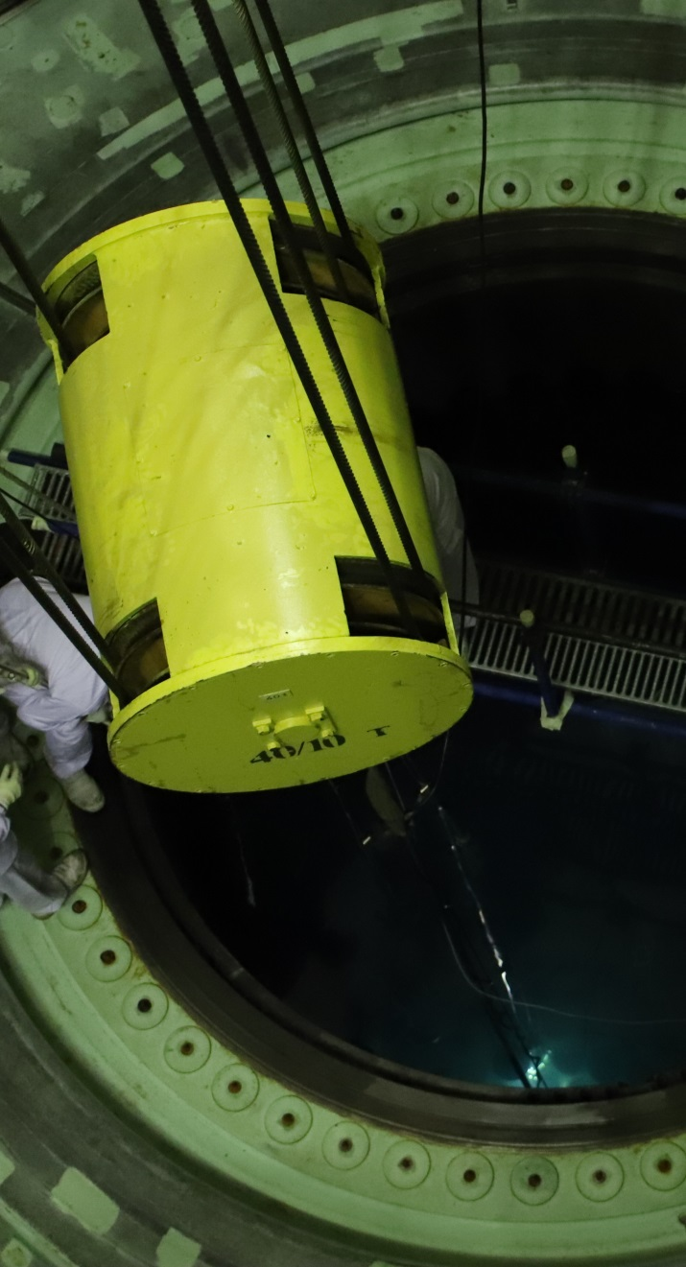
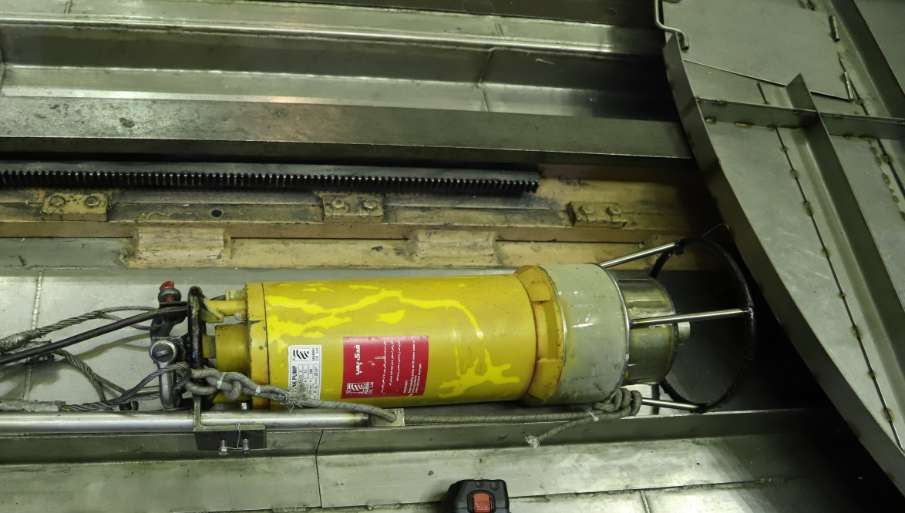
تمیزکاری کف چاهک راکتور

Slide 28
رفع عیب خوردگی سطح آببندی فلنچ اصلی پمپ RCP
پایش وضعیت سطوح آببندی فلنچ اصلی پمپ های سیرکوله مدار اول در سنوات اخیر و مشاهده عیوب از سال 2012 در خصوص پمپ های موجود در نیروگاه بوشهر، بیانگر وجود خوردگی در سطوح آببندی بود.
هزینه ارزی بسیار بالای پیشنهادی پیمانکار خارجی با در نظر گرفتن 20در صد نوسان در قیمت تمام شده بطور میانگین حدود 800 الی 900 هزار یورو از سوی سازندگان اعلام گردید که با در نظر گرفتن نرخ نوسان، در بهترین حالت مقدار تقریبی 1 میلیون یورو به اتمام می رسید.
پیمانکار روس براي تعمیرات به مقدار 1250 نفر ساعت برای هر یک از پمپ ها پیشنهاد داده بود.
با انجام این فعالیت توسط شرکت ایرانی مكث و شرکت تپنا، رفع عیب کامل 4 عدد پمپ سیرکوله اصلی مدار اول با کسر هزینه های مرتبط، حدود 1/300/000 یورو صرفه جویی ارزی به همراه خواهد شد.

Slide 29
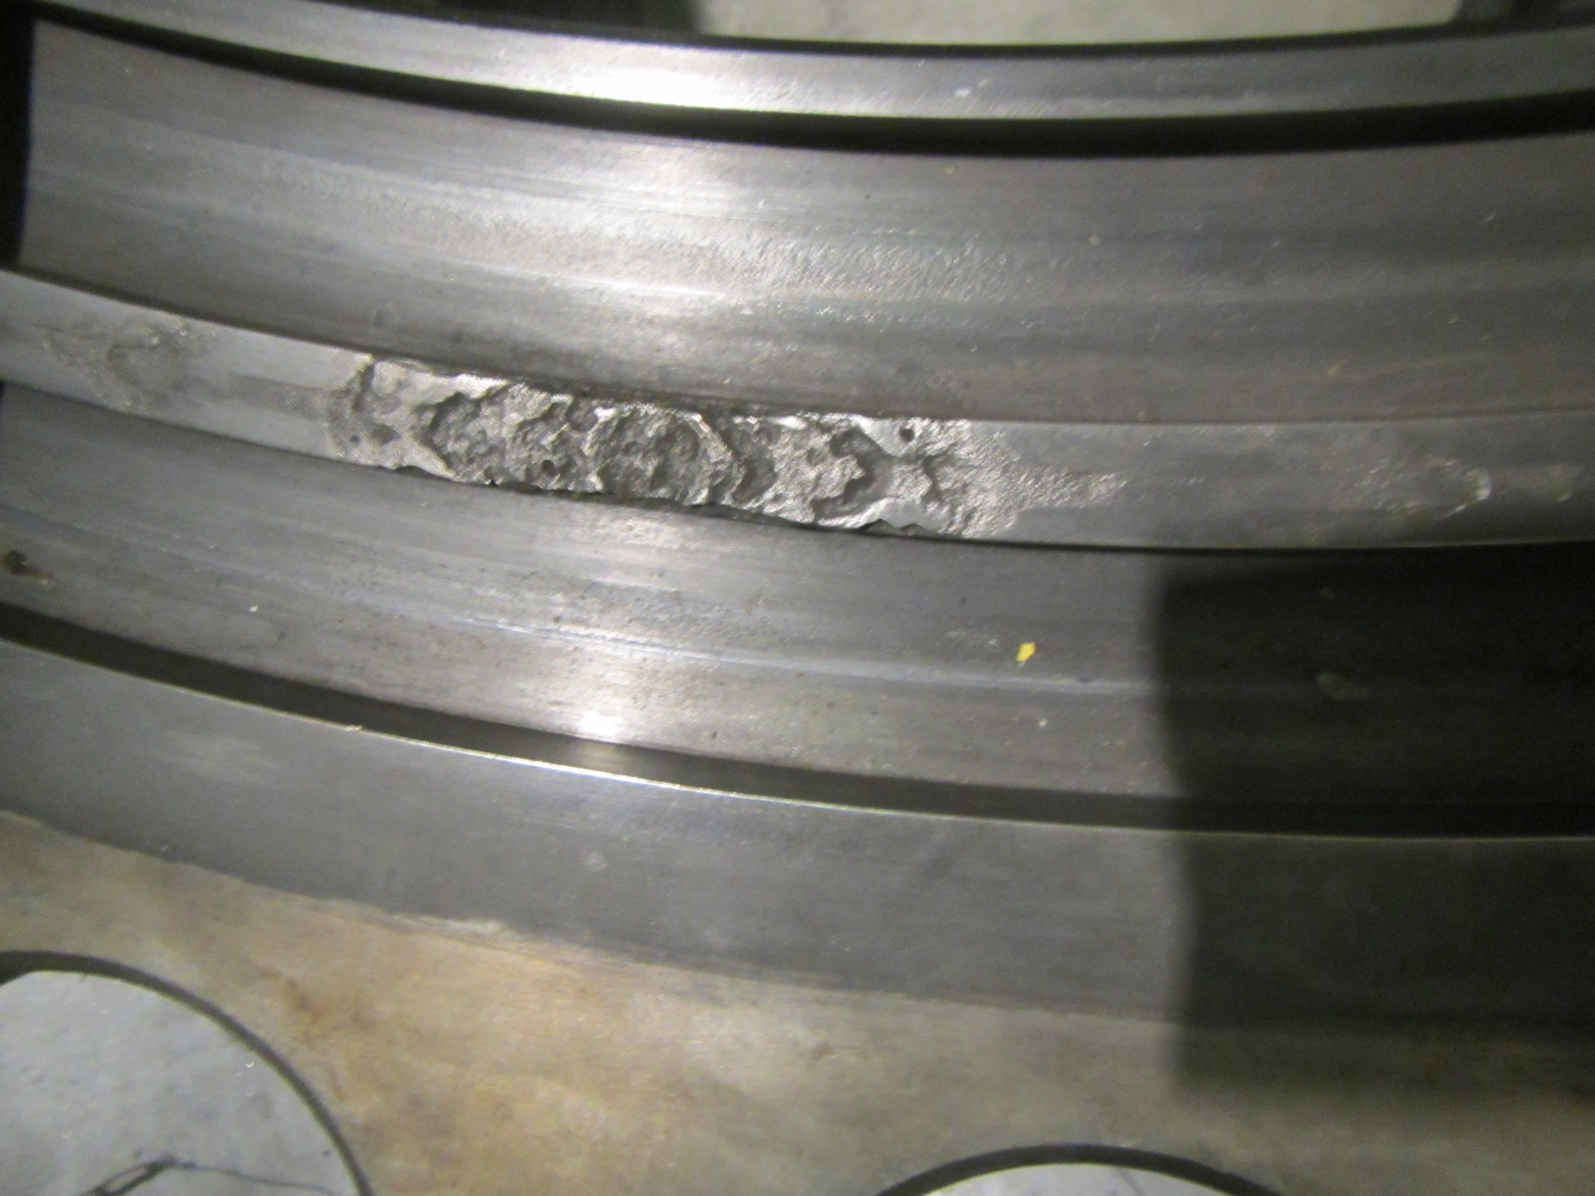

Slide 30
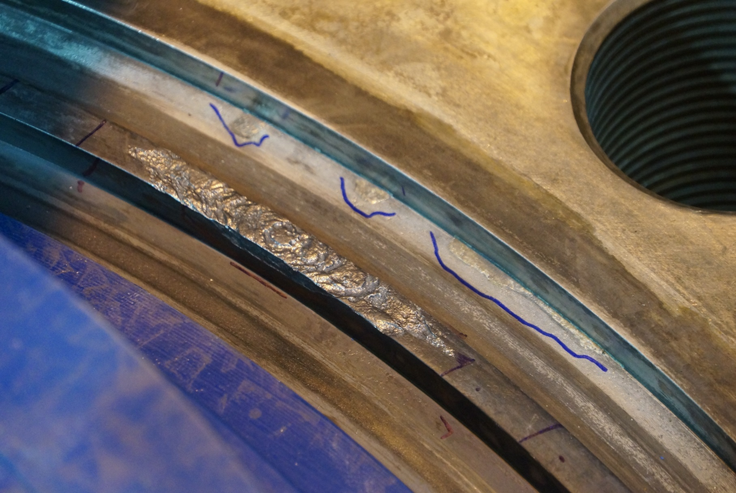
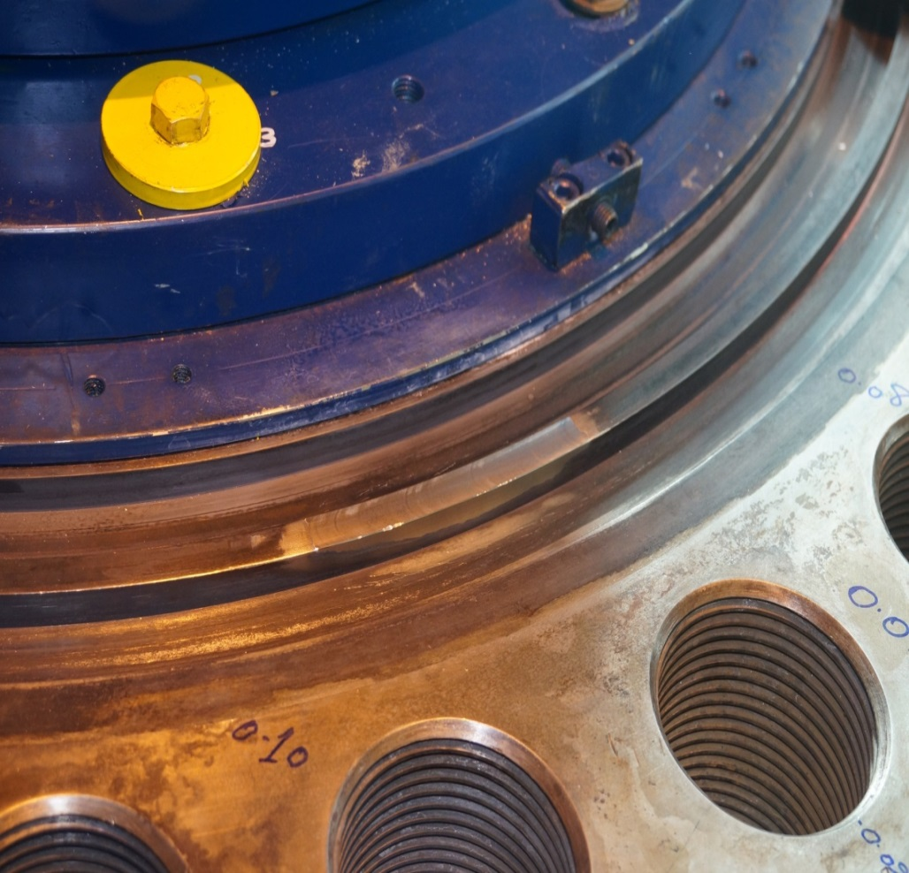
دستاوردهای مهم این توقف
تعمیرات فلنج اصلی دو عدد پمپ اصلی سیرکولاسیون مدار اول( برای اولین بار در شرایط کارگاهی)؛

Slide 31
تعميرات اساسي دو دستگاه ديزل اضطراري سيستم ایمنیGY20D001,GY30D001
سرویس کلیه فیلترهای سوخت، هوا و روغن دیزل . باز کردن واتر پمپ و بررسی لقی آن ، خارج کردن انژکتورها و تست فشار آنها
اندازه گیری فیلر دیزل و تنظیم میل تایپت ها، سرویس شیرهای راه انداز روی دیزل، سرویس مخزن انبساط دیزل
باز کردن دریچه های کارتر و بررسی وضعیت شاتون، سرویس تله بخار روغن کارتر
دمونتاژ، سرویس کامل و مونتاژ قالپاق های دیزل به همراه اسبک ها و میل تایپتها و کلکتورهای دود و آب
باز کردن مجموعه سرسیلندر از روی دیزل، انتقال به کارگاه و سرویس کامل آن
دمونتاژ پیستون ها و شاطون های دیزل و سرویس کامل آن و اندازه گیری نقاط کنترلی
دمونتاژ و مونتاژ بوش سیلندر، سرویس کامل و اندازه گیری نقاط کنترلی
دمونتاژ و مونتاژ توربوکمپرسورو سرویس کامل آن
باز کردن کلیه سوپاپ ها سرویس و اندازه گیری نقاط کنترلی و تعویض کلیه واشرها، اورینگ ها
باز کردن پمپ انژکتور و سرویس آن
اندازه گیری و بررسی وضعیت یاتاقان های متحرک
کنترل شیک های میل لنگ و اندازه گیری قطر خارجی
باز کردن کوپلینگ بین دیزل و ژنراتور و اندازه گیری هم راستایی بین دیزل و ژنراتور

Slide 32
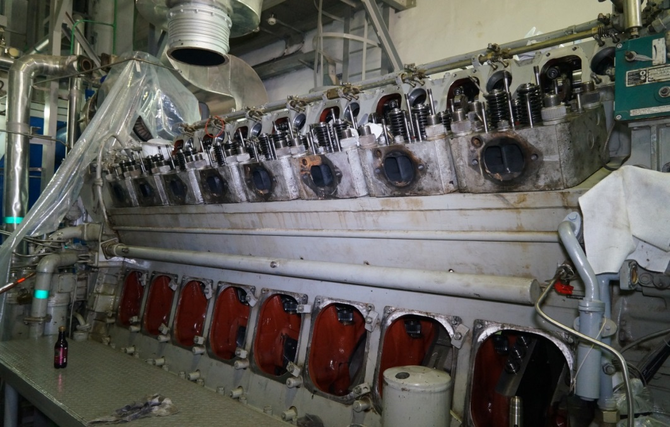
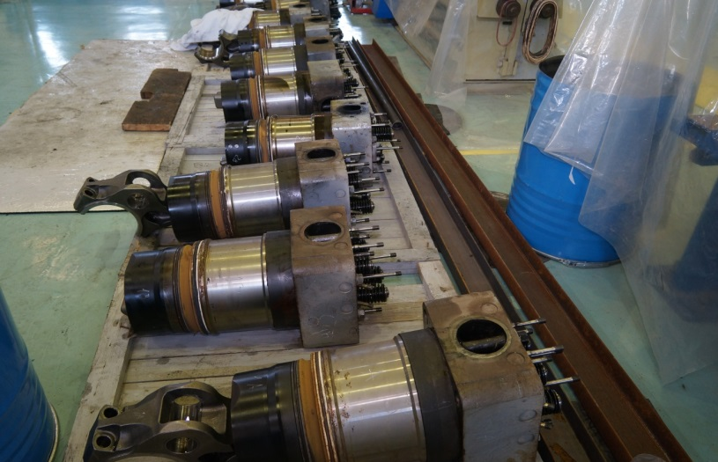
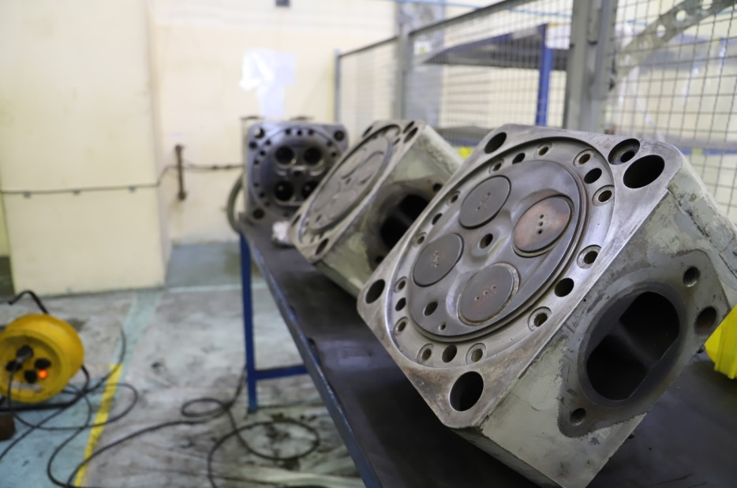
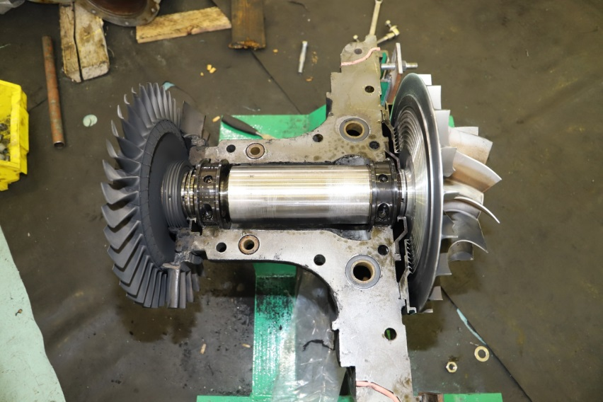
تعميرات اساسي دو دستگاه ديزل اضطراري سيستم ایمنیGY20D001,GY30D001

Slide 33
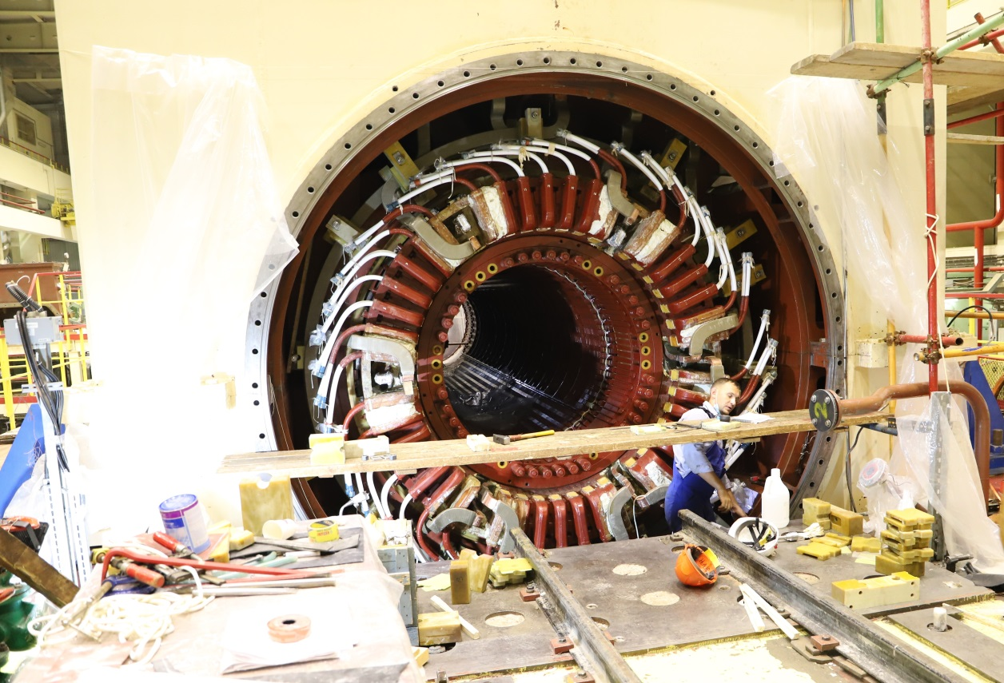
عملیات جوشکاری نصب استند سنجش ویبره درون پوسته ژنراتور
اجرای عملیات جوشکاری استند سنجش ویبره در شرایط بسیار سخت و پیچیده فنی و اجرایی به انجام رسیده است. با توجه به محل نصب درون پوسته ژنراتور و فضای موجود، جوشکار امکان هیچ گونه مانور و جابجایی درون پوسته نداشته و فقط در یک جهت امکان ورود و خروج داشته و مونتاژ کار از بیرون وظیفه کنترل را بر عهده است.این فعالیت بصورت مداوم 24 ساعته و در مدت 4 روز به روش جوش قوس الکتریک با حفاظت آرگون (GTAW) به اتمام رسید.

Slide 34
مهمترين آموخته هاي دوره توقف 2021-2
افزايش چشمگير اعتماد به نفس نزد پرسنل؛
افزايش توان تجزيه و تحليل و استدلال مهندسي و برخورداري از جسارت هاي لازم جهت استفاده از اين قابليت در ارزيابي فعاليت ها و اتخاذ تصميمات اپتيمم؛
ارتقاء قابل توجه مهارت هاي فني- سازماندهي كار تيمي در نزد پرسنل؛
بهبود مهارت هاي سازماندهي و مديريت فعاليت هاي گسترده و حجيم بصورت هم زمان در بازه هاي زماني محدود؛
كاهش قابل توجه فعاليت هاي تعميراتي تكراري تجهيزات اصلي و مهم ناشي از اشتباه مستقيم پرسنل تعميرات؛
عملكرد بي وقفه ماشين تعويض سوخت( خط بحراني) و اتمام تعويض سوخت قبل از موعد مقرر؛
جلب توجه مجموعه كاركنان شاغل در دوره توقف به تامين شرايط ايمن انجام كار؛
عدم وجود ملاحظات كار بر روي تجهيزات باز بعنوان شاخص مهم فعاليت هاي تعميراتي؛
افزايش مهارت سازماندهي پيمانكاران خارج از نيروگاه در مقياس گسترده و متنوع؛

Slide 35
وقفه ها و تاخیرات خط بحرانی توقف 2021-2
وقفه های مهم ایجاد شده در روند فعالیت های نگهداری و تعمیرات نیروگاه اتمی بوشهر در توقف اخیر و میزان تاثیر آن بر مدت زمان برنامه خط بحرانی تعمیرات عبارتند از:
1) بروز خرابی در ماشین تعویض سوخت به دلیل ایراد در مبدل فرکانسی؛
بروز و رفع عیب مذکور تاثیری در خط بحرانی نداشته است.
2) بروز عیب در استاتور الکتروموتورپمپ اصلی شماره 3 مدار اول؛
بروز و رفع عیب مذکور تاثیری در خط بحرانی نداشته است.
3) تاخیر در اتمام فعالیت های تعمیرات اساسی ژنراتور به دلیل عدم تامین به موقع قطعات یدکی و مواد مصرفی و وجود عدم تطابق در قطعات ارسالی نیازمند اصلاح؛
تامین دیر هنگام قطعات یدکی و مواد مصرفی و اصلاح و ماشینکاری قطعات مذکور باعث بروز 13 روز تاخیر در خط بحرانی و راه اندازی واحد گردیده است.

Slide 36
پیشنهادات جهت کاهش زمان توقف
بازنگری و بهینه کردن گراف توقف و راه اندازی واحد؛
ایجاد کارگاه مخصوص در خارج از ناحیه تحت کنترل جهت تعمیرات تجهیزات اصلی بزرگ ناحیه تحت کنترل؛
بازنگری و بهینه سازی استراتژی نگهداری و تعمیرات و بکارگیری استراتژی های جدید مانند نت بر اساس وضعیت تجهیز، نت پیشبینانه یا نت بر مبنای قابلیت اطمینان؛
مدرنیزه کردن ماشین تعویض سوخت ؛
مدرنیزه کردن جرثقیل های مرتبط با تعویض سوخت (UQ01,02,04,08)؛
تغییر و مدرنیزاسیون سیستم کنترل تعویض سوخت NFME(АКНП) ؛
تغییر و بروزرسانی سیستم ICIS(СВРК) با توجه به تغییر در نوع سوخت (نسل جدید ТВС-2М )؛
نصب تجهیزات بالابر اضافی در محل تعمیر تجهیزات مهم و اساسی در سالن مرکزی راکتور؛
بازنگری در حجم فعالیت‌های بازرسی‌های فنی خطوط لوله و تجهیزات و تست های هیرولیک و پنوماتیک؛

Slide 37
چالش ها و مشکلات توقف 2021-2
مشکلات ناشی از شدت یافتن پاندومی کووید 19 در کشور و ظهور سویه های جدید ویروس؛
مشکلات مربوط به صدور مجوز ورود به نیروگاه برای پرسنل پیمانکاران داخلی و خارجی با توجه به حجم بالای پرسنل پیمانکاران و کمبود مراکز تست و محدودیت ظرفیت آنها؛
ظهور هم زمان تعداد زیاد فعالیت های جدید و چالش برانگیز که برای اولین بار در این دوره از توقف واحد بروز نمودند؛
مشکل عدم تامین و ارسال به موقع قطعات یدکی و مواد مصرفی (اورینگ های یاتاقان شعاعی – محوری) ؛
مشکلات مرتبط با بومی سازی و ساخت قطعات پمپ VC ؛
محدوديت تامين قطعات يدكي مهم و تاثير گذار تجهيزات از جمله انواع بلبرينگ ها؛
مشکلات مربوط به تامین بموقع و به مقدار مورد نیاز رنگ هایEP و OS و اپيركس (تامین خارج)؛
پرتوگیری بیش از مقدار مجاز سالیانه کارکنان، افزایش حجم پسماند آلوده و تعداد محدود نفرات متخصص.

Slide 38
چالش ها و مشکلات توقف 2021-2
مشکلات ناشی از کمبود وسایل و ابزارآلات تعمیرات و فرسودگي ماشين آلات (بویژه ابزارآلات تخصصی)؛
بروز خرابی در ماشین تعویض سوخت به دلیل ایراد در مبدل فرکانسی موتور سیستم فرمان جابجایی سوخت های تازه؛
بروز عیب در استاتور الکتروموتورپمپ اصلی شماره 3 مدار اول در زمان راه اندازی (پمپ قبل از بروز عیب در دو نوبت کنترل و بدون عیب بوده است)؛
عدم تطابق طرح اجرا شده و نقشه مونتاژ در نشیمنگاه کسک دو منظوره در داخل چاهک سوخت های مصرف شده (چرخش به میزان 90 درجه)؛
استرس های شغلی و فشار کاری به دلیل حساسیت و حجم بالای فعالیت ها باعث بروز حوادث ناخواسته گردیده است. (یک مورد سقوط همکار داخل چاهک پمپ سیرکوله اصلی، 3 مورد ضعف و بی حالی و از دست دادن هوشیاری کامل پرسنل و یک مورد متلاشی شدن ابزار زیر پرس و آسیب به صورت و بدن افراد).
آغاز خروج از خدمت كاركنان مجرب و با صلاحيت گروه هاي تعويض سوخت، تعميرات راكتور، تعميرات تجهيزات دوار الكتريك؛

Slide 39



با تشکر از توجه شما

